Slide 1

Instrumentación optoelectrónica
Pedro Antonio Aya Parra
Facultad de ingeniería

Slide 2
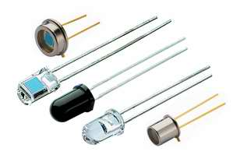
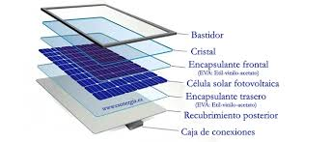
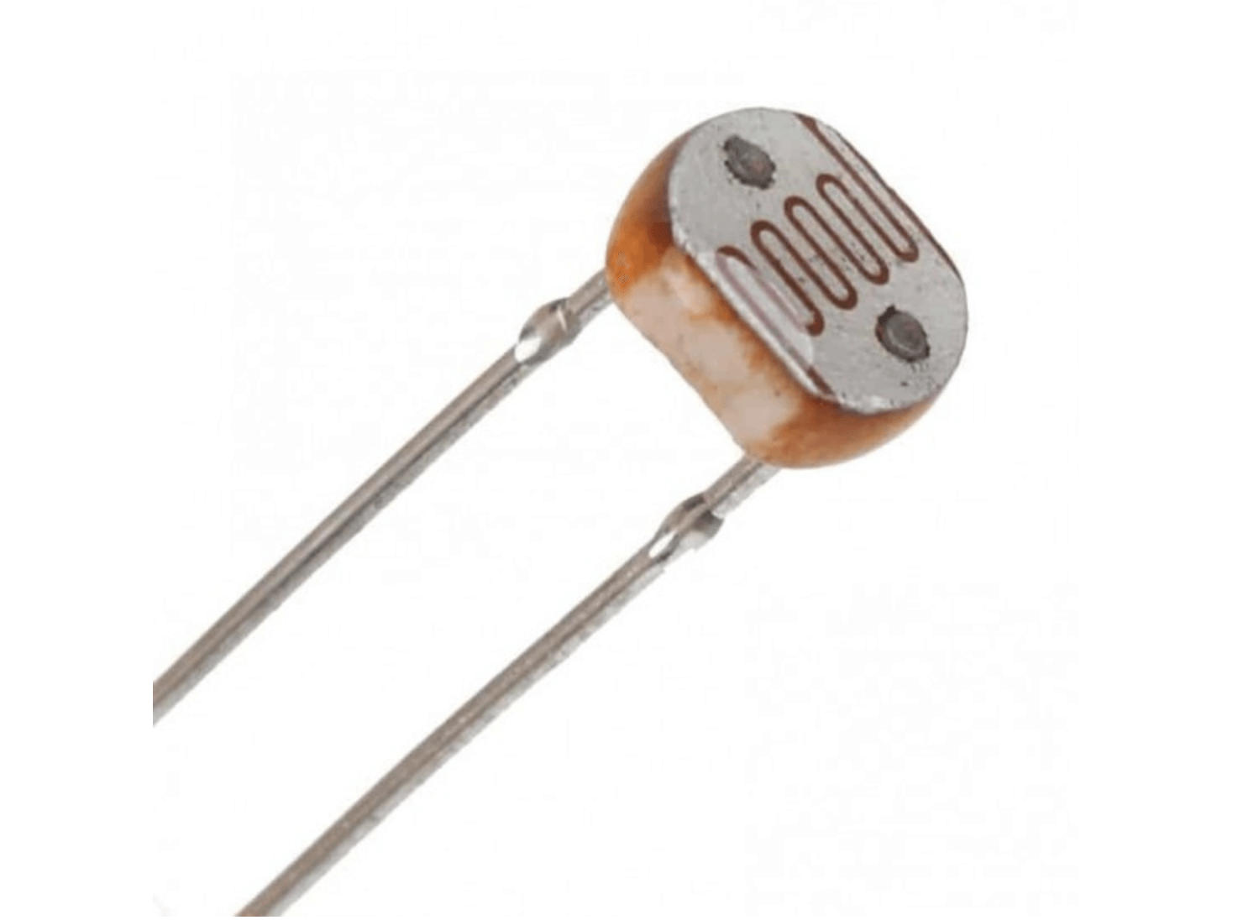
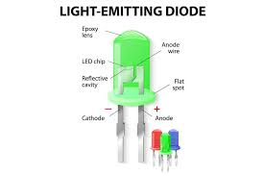
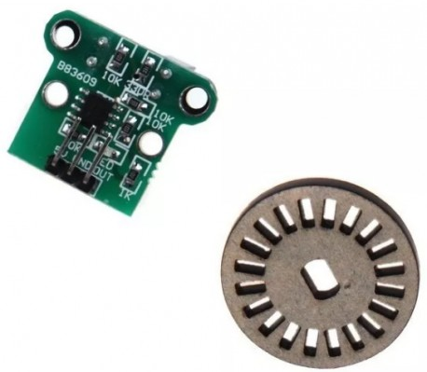
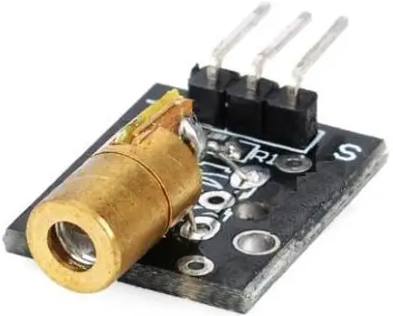
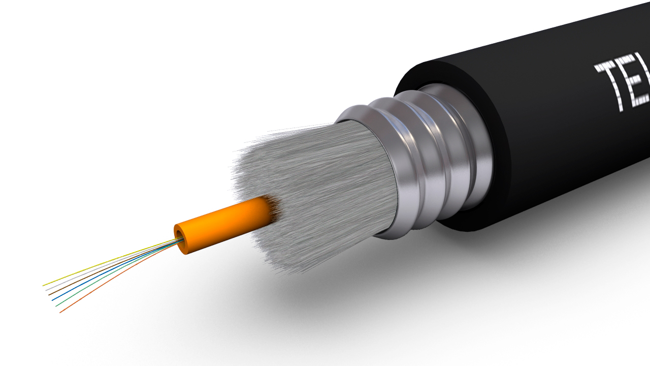
El mundo de la optoelectrónica
Fotodiodos: sensores de luz semiconductores construidos a partir de una unión P-N activa que genera una corriente o tensión cuando la luz incide sobre la unión. Tienen distintos modos de funcionamiento y se utilizan, entre otros. en equipos médicos e industriales.
Células fotovoltaicas: convierten la energía solar directamente en electricidad. Ampliamente utilizado en sistemas de telecomunicaciones, navegación marítima o electrificación rural.
Fotoresistencias: resistencias controladas por la luz cuya resistencia disminuye con la iluminación. Se utiliza en sensores de luz e interruptores.
LED: diodos semiconductores que emiten luz por electroluminiscencia. Se utilizan mucho como indicadores y fuentes de luz en electrónica.
Circuitos integrados de sensores codificadores: convierten el movimiento rotativo o lineal en señales eléctricas en sistemas de control de movimiento.
Diodos láser: diodos semiconductores que convierten la energía eléctrica en luz láser. Se aplica, entre otras cosas, a en reproductores de CD, dispositivos médicos y telecomunicaciones.
Fibra óptica: transmite información en forma de luz modulada. Utilizado en telecomunicaciones, sensores y las
2
Instrumentación optoelectrónica

Slide 3
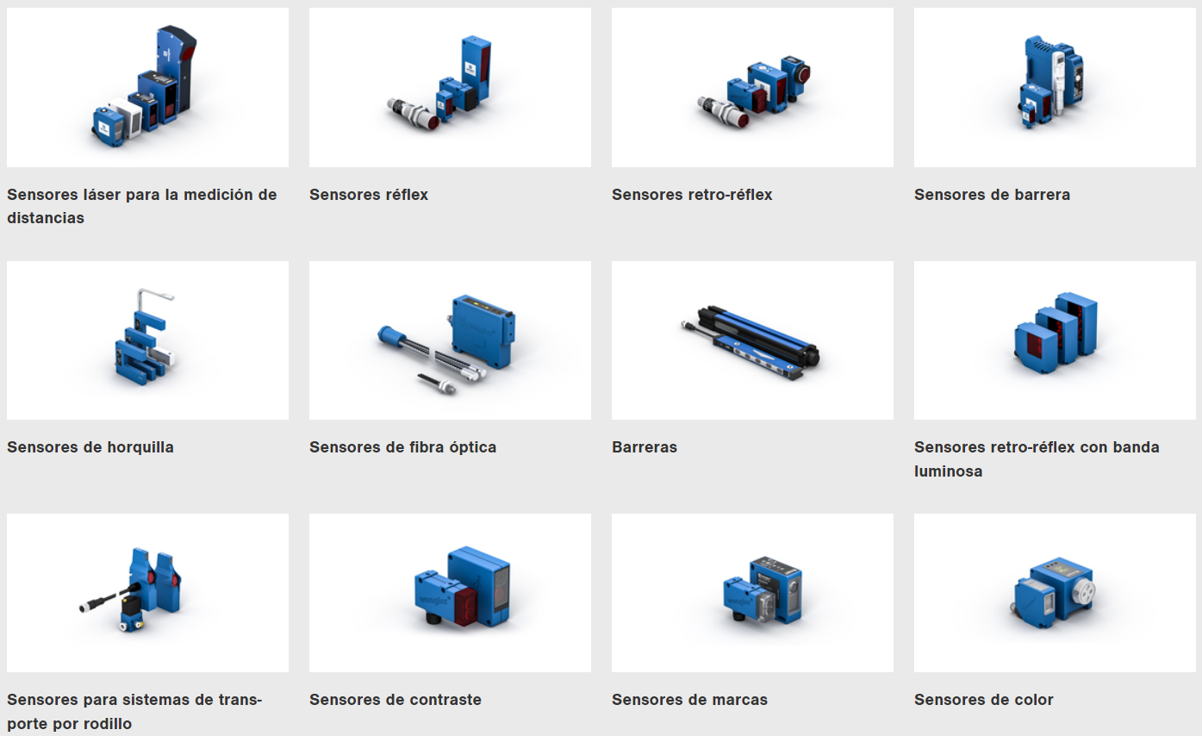
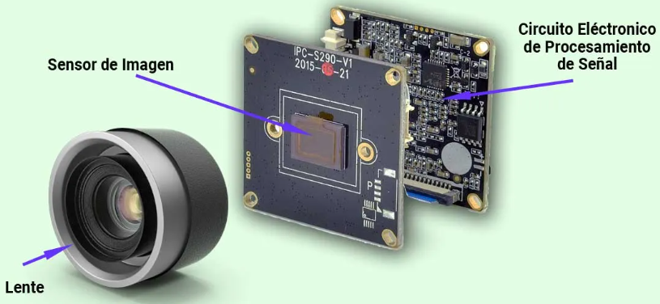
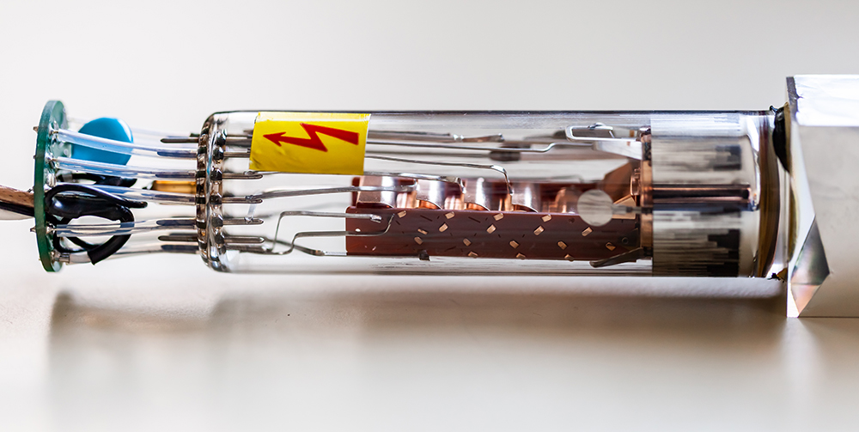
El mundo de la optoelectrónica
Fuente: https://www.wenglor.com/es/Sensores/Sensores-optoelectronicos/c/cxmCID195613
Fuente: https://www.anahuac.mx/mexico/noticias/Tubos-fotomultiplicadores
Fuente:https://www.infoteknico.com/sensores-de-imagen-una-guia-esencial/
3
Instrumentación optoelectrónica

Slide 4
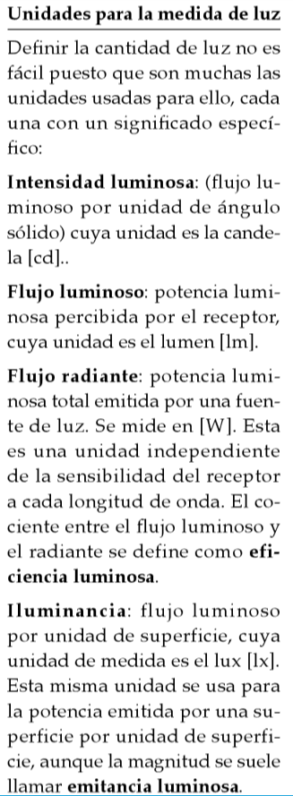
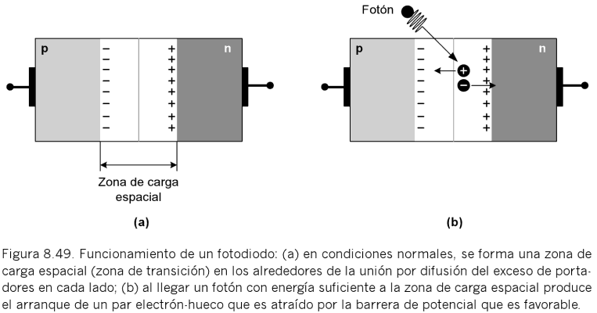
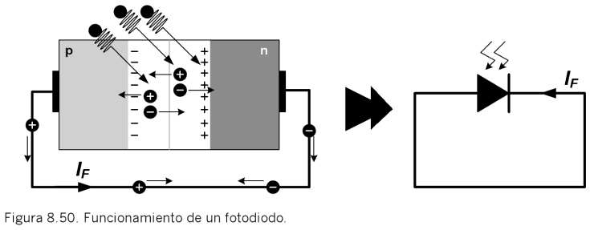
Fotodiodos
Se basan en la generación de portadores de carga capaces de alcanzar la banda de conducción mediante la excitación de los electrones por absorción de fotones.
Fuente: M. Pérez, Instrumentación electrónica, Paraninfo, 2014.
4
Instrumentación optoelectrónica

Slide 5
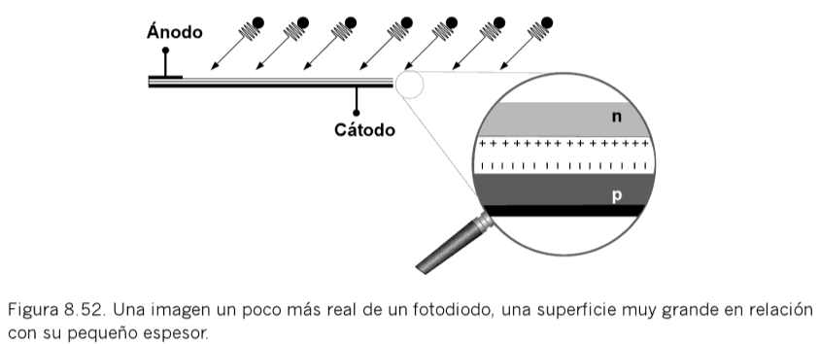
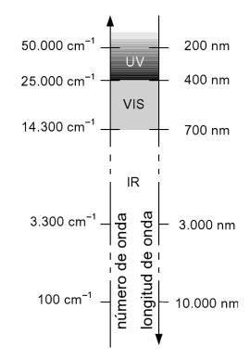
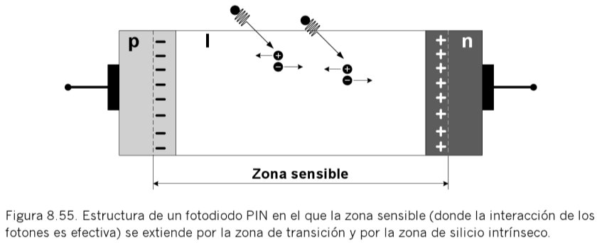
Fotodiodos
Fuente: M. Pérez, Instrumentación electrónica, Paraninfo, 2014.
5
Instrumentación optoelectrónica

Slide 6
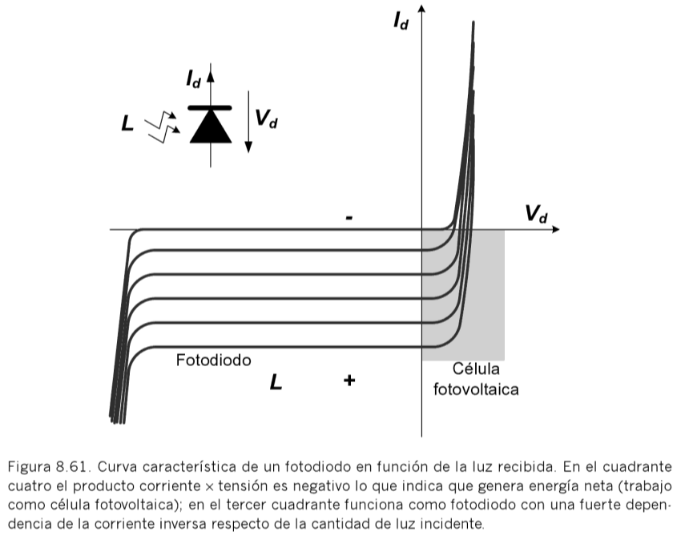
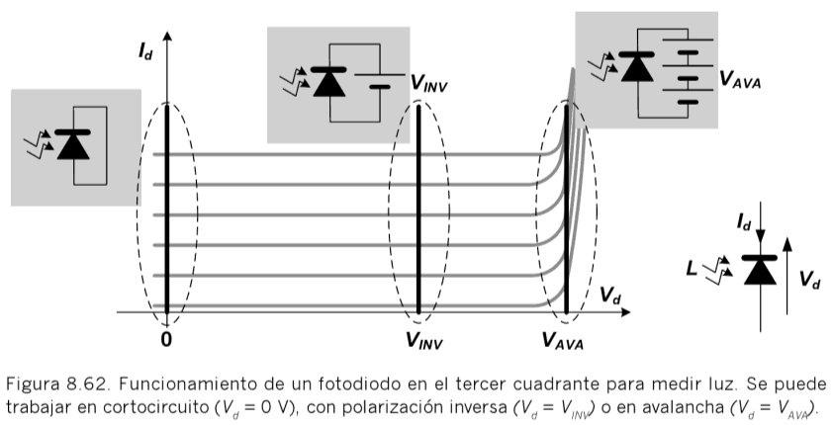
Fotodiodos – Curvas y modelo del fotodiodo
Zonas de funcionamiento
Cortocircuito: la tensión en el dispositivo es nula y la corriente depende de la luz incidente
Tensión inversa: si aplicamos tensión inversa, la corriente será lineal con la luz incidente
Avalancha: fuerte aumento de la ganancia para aumentar sensibilidad (si el dispositivo lo permite)
Fuente: M. Pérez, Instrumentación electrónica, Paraninfo, 2014.
6
Instrumentación optoelectrónica

Slide 7
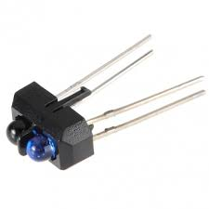
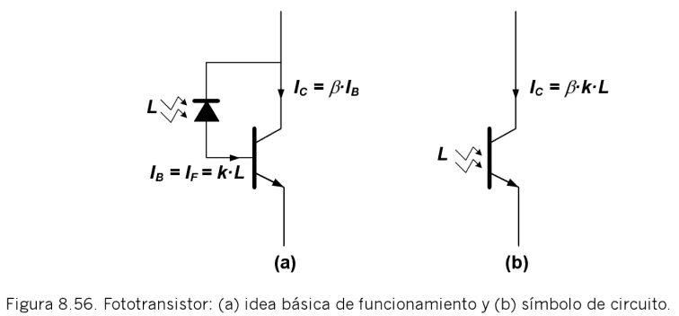
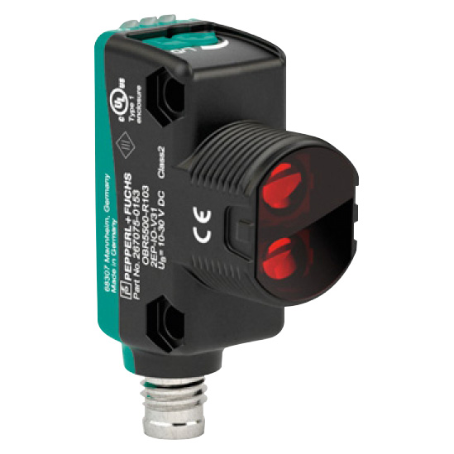
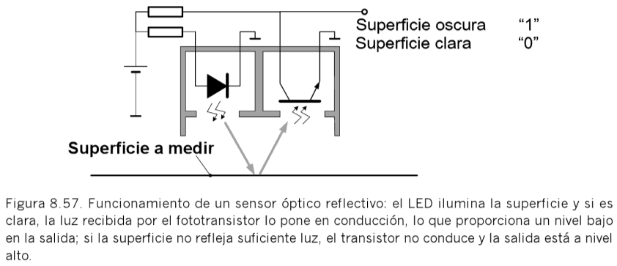
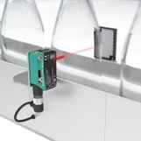
Fototransistores
Fuente: https://www.pepperl-fuchs.com/spain/es/35568.htm
Fuente: M. Pérez, Instrumentación electrónica, Paraninfo, 2014.
7
Instrumentación optoelectrónica

Slide 8
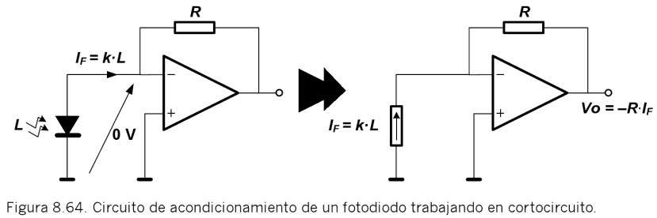
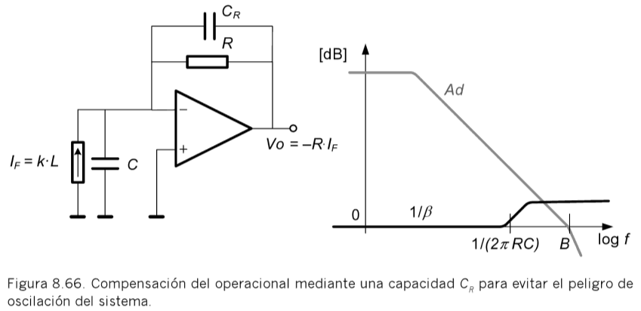
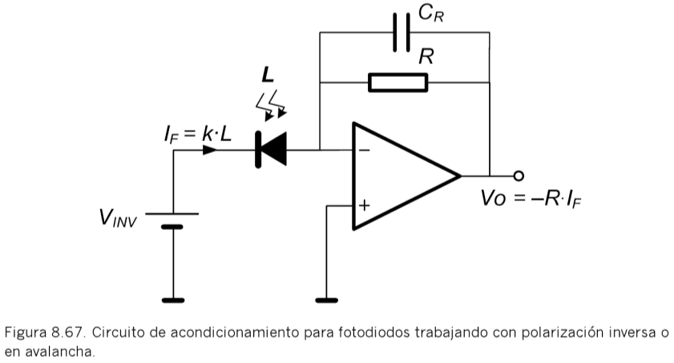
Circuitos de acondicionamiento
Fuente: M. Pérez, Instrumentación electrónica, Paraninfo, 2014.
8
Instrumentación optoelectrónica

Slide 9
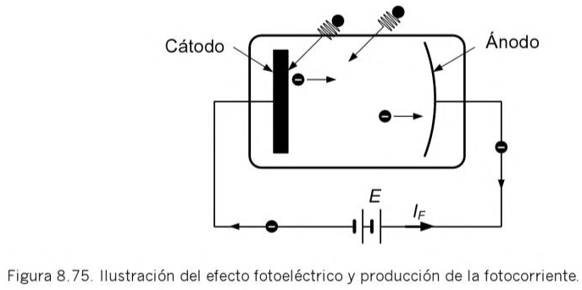
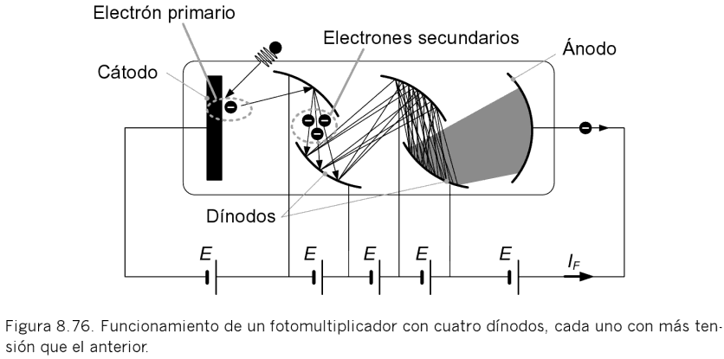
Tubos fotomultiplicadores TFM
Cuando la luz incide sobre un material conductor es posible que pueda arrancar electrones (efecto fotoeléctrico).
TFM: tubo al vacío que dispone de un fotocátodo que recoge la luz para emitir electrones. El siguiente electrodo está polarizado + respecto al fotocátodo, luego este acelerará los electrones hasta que impacten sobre él y provoquen una emisión secundaria. El proceso se repite con un tercer electrodo y así sucesivamente.
Fuente: M. Pérez, Instrumentación electrónica, Paraninfo, 2014.
9
Instrumentación optoelectrónica

Slide 10
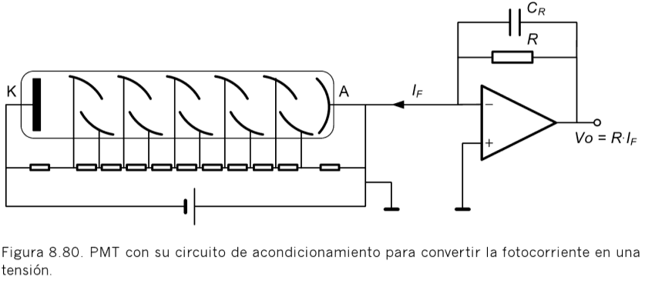
Tubos fotomultiplicadores TFM
Fuente: https://www.anahuac.mx/mexico/noticias/Tubos-fotomultiplicadores
Fuente: M. Pérez, Instrumentación electrónica, Paraninfo, 2014.
10
Instrumentación optoelectrónica

Slide 11
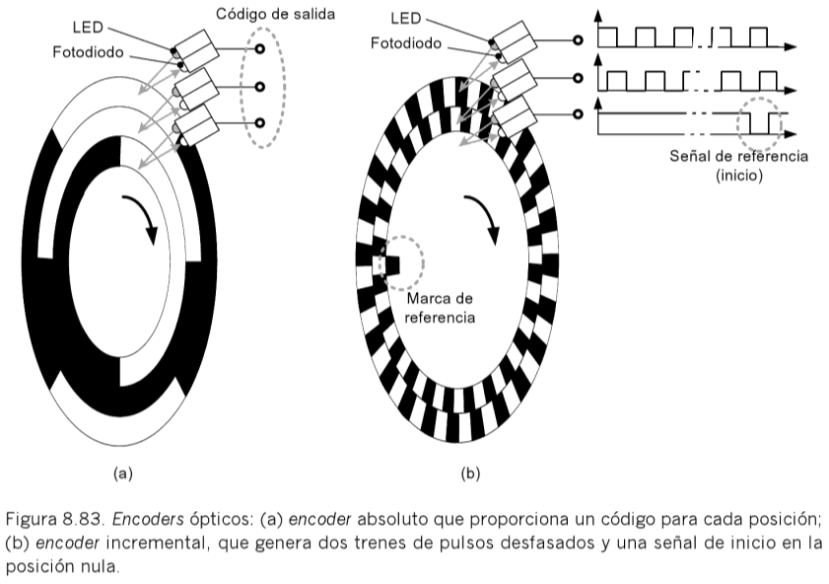
Medidas de variables mediante luz
Una medida común es la velocidad de rotación de ejes, para controlar velocidad y posición en la industria y robótica.
Fuente: M. Pérez, Instrumentación electrónica, Paraninfo, 2014.
11
Instrumentación optoelectrónica

Slide 12
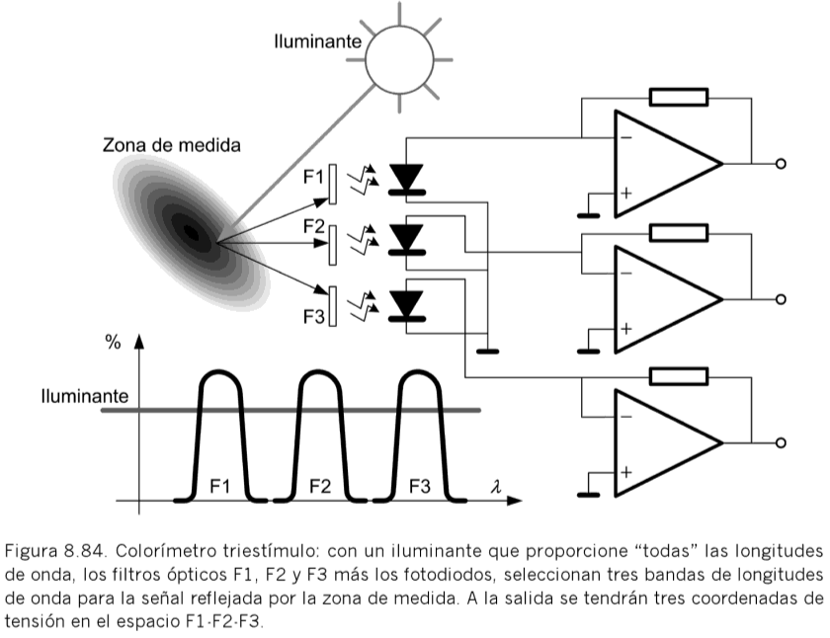
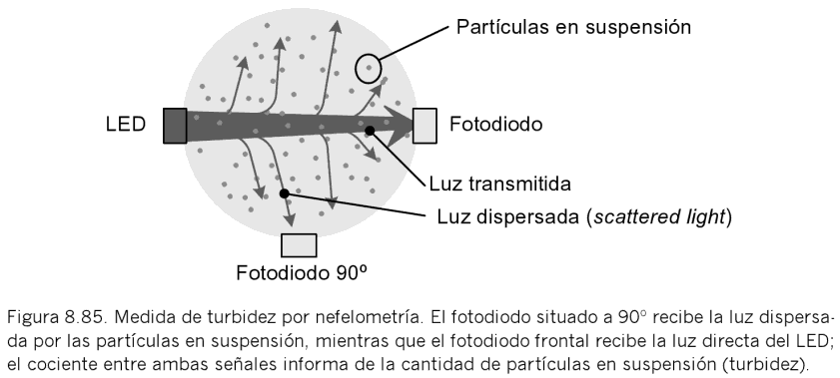
Medidas de variables mediante luz
Otras medidas incluyen: luz, color, turbidez, recuento de partículas, detección de humo etc.
Fuente: M. Pérez, Instrumentación electrónica, Paraninfo, 2014.
12
Instrumentación optoelectrónica

Slide 13
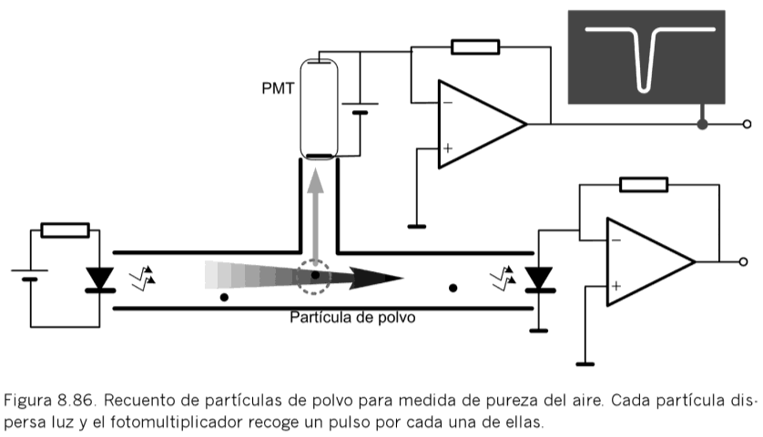
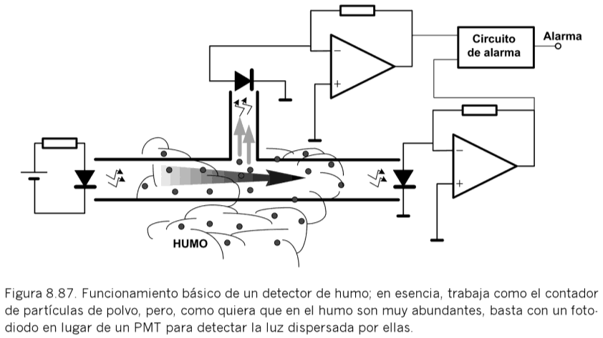
Medidas de variables mediante luz
Otras medidas incluyen: luz, color, turbidez, recuento de partículas, detección de humo etc.
Fuente: M. Pérez, Instrumentación electrónica, Paraninfo, 2014.
13
Instrumentación optoelectrónica

Slide 14
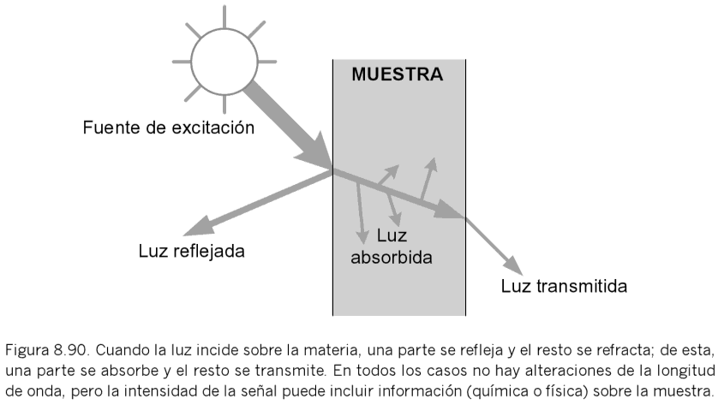
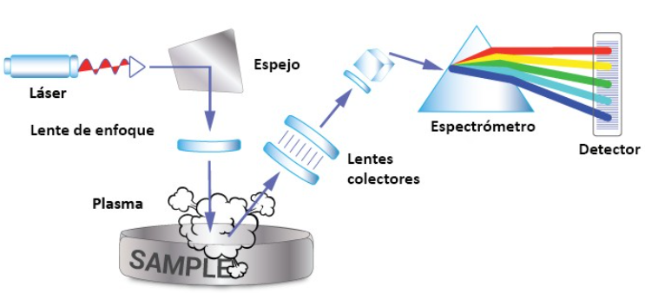
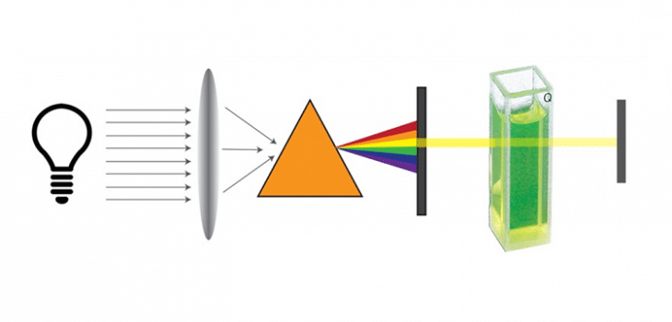
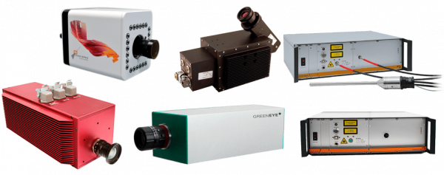
Medidas de variables químicas
Las medidas incluyen: luz, espectrometría, reflectometría, cantidad de gases de interés, Fluorescencia, concentración de sustancias, oxígeno en sangre, etc.
Espectrofotometría láser
Fuente: https://www.symtek.com/productos-para-el-analisis-de-materiales/espectrometria-laser/
Espectrofotometría genérica
Fuente: https://mesurex.com/utilizacion-de-la-espectrometria-en-la-industria-y-laboratorios/
Fuente: M. Pérez, Instrumentación electrónica, Paraninfo, 2014.
14
Instrumentación optoelectrónica

Slide 15
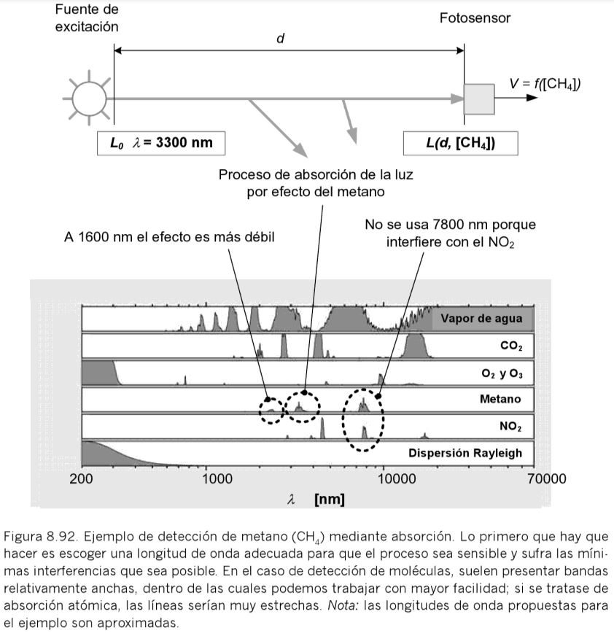
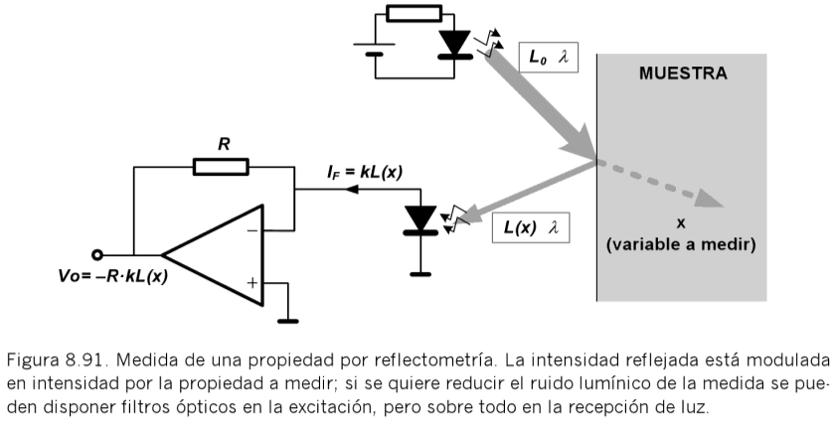
Medidas de variables químicas
Las medidas incluyen: luz, espectrometría, reflectometría, cantidad de gases de interés, concentración de sustancias por fluorescencia, oxígeno en sangre, etc.
Fuente: M. Pérez, Instrumentación electrónica, Paraninfo, 2014.
15
Instrumentación optoelectrónica

Slide 16
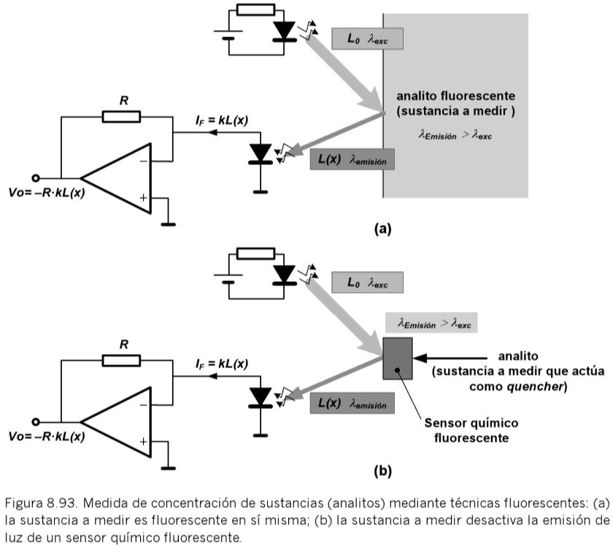
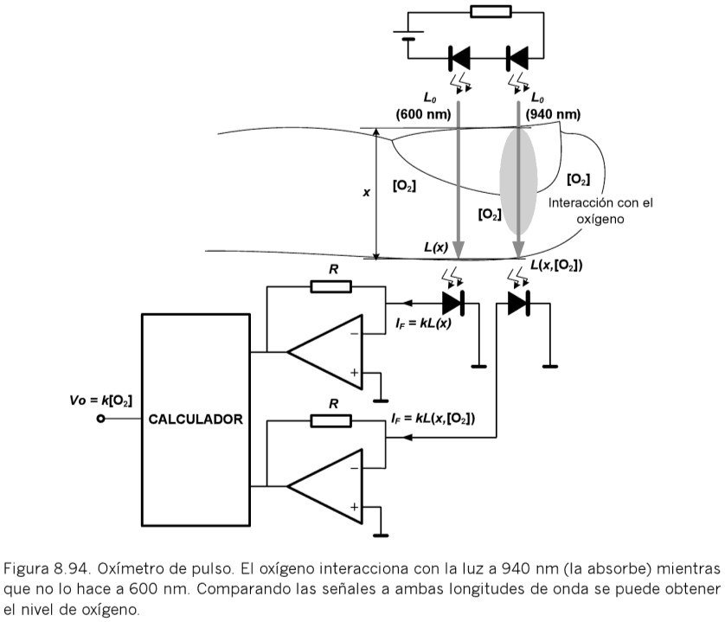
Medidas de variables químicas
Las medidas incluyen: luz, espectrometría, reflectometría, cantidad de gases de interés, concentración de sustancias por fluorescencia, oxígeno en sangre, etc.
Fuente: M. Pérez, Instrumentación electrónica, Paraninfo, 2014.
16
Instrumentación optoelectrónica

Slide 17
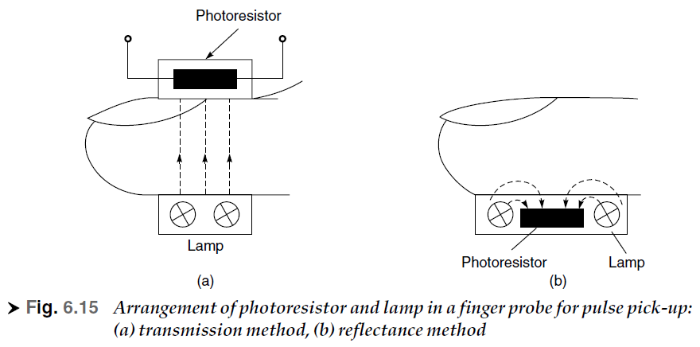
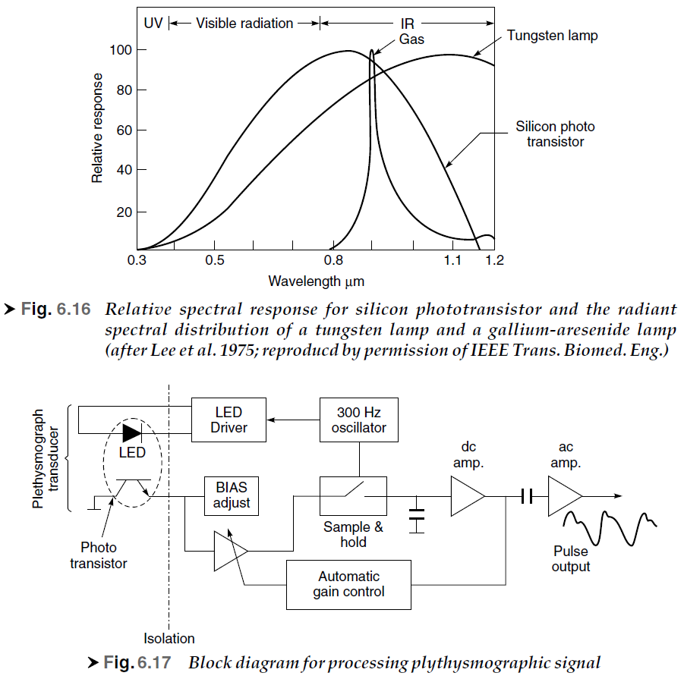
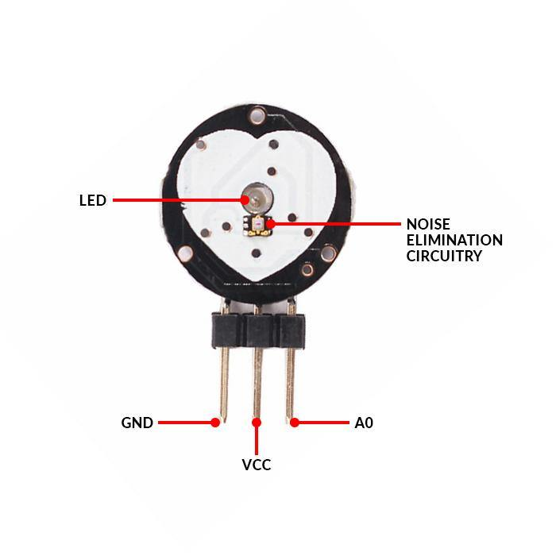
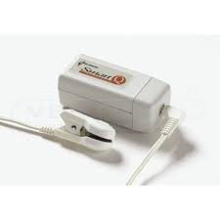
Medición de la frecuencia de pulso
Fuente: https://www.ventusciencia.com/sensor-ritmo-cardiaco-pinza.html
Fuente: R. S. Khandpur, Biomedical instrumentation – Technology and applications, McGraw Hill, 2003
17
Instrumentación optoelectrónica

Slide 18
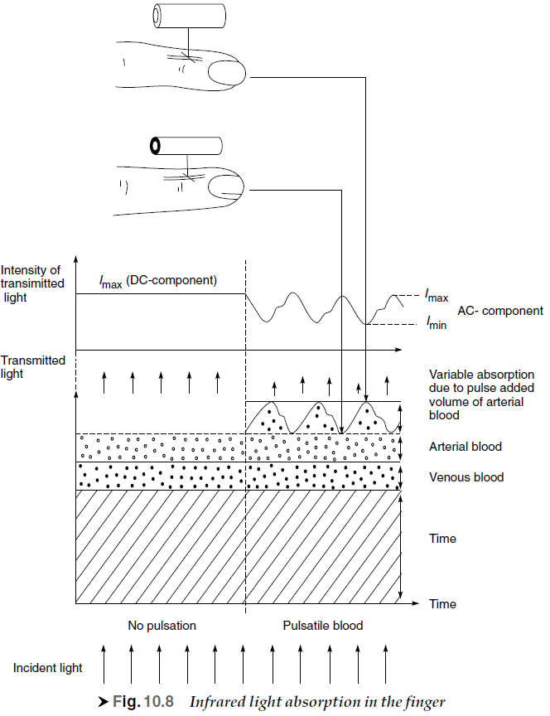
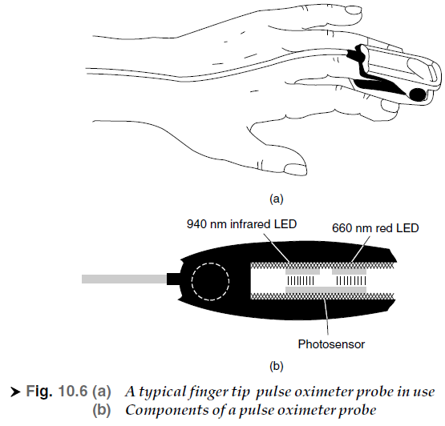
Medición de pulsoximetría
Se basa en el concepto de que las mediciones de la saturación arterial de oxígeno se pueden realizar utilizando dos longitudes de onda (siempre que las mediciones se realicen en la parte pulsátil de la forma de onda).
Fuente: R. S. Khandpur, Biomedical instrumentation – Technology and applications, McGraw Hill, 2003
18
Instrumentación optoelectrónica

Slide 19
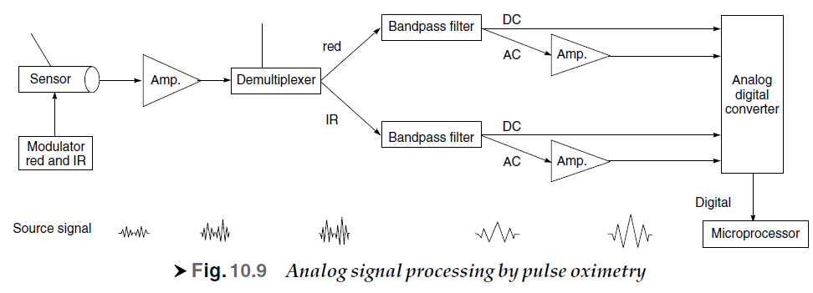
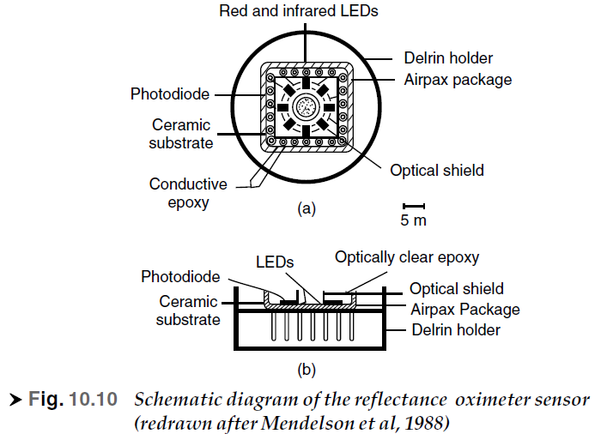

Medición de oximetría
Otros métodos
Fuente: R. S. Khandpur, Biomedical instrumentation – Technology and applications, McGraw Hill, 2003
19
Instrumentación optoelectrónica

